Slide 1

CH06 資訊科技與人類社會
6-1 資訊科技的合理使用原則
6-2 個人資料的保護
6-3 資訊安全與防護
6-4 資訊科技對人與社會的影響與衝擊

Slide 2
CH06 資訊科技與人類社會
資訊科技的進步，為人類社會帶來許多便利，透過網路的傳遞下，很容易就忽略到個人隱私與合理使用原則；隨著科技技術不斷演進，資訊安全的防護也顯得更加重要，在便利、安全、隱私、分享等議題下，又會對人類社會帶來什麼影響，這些都是值得我們探討的議題。

Slide 3
6-1 資訊科技的合理使用原則
資訊科技為生活帶來許多便利，相對的也衍生出一些相關問題。在現今網路相當便利的狀況下，使用者可以輕鬆取得各種軟體與資料，但同時也可能忽略了相關的著作權保護。許多人會利用分享方式，將一些文章、影片轉載或重製，這些行為都有可能侵犯著作權，本節將簡單介紹，讓大家了解資訊科技合理使用的相關概念。

Slide 4
6-1 資訊科技的合理使用原則
6-1-1 著作權
著作權
為了保障創作者的權益，政府制定了《著作權法》，當作者完成一項創作時，不必透過任何程序申請，就能立即擁有這項作品的著作權。無論是各種形式的著作（如文學、藝術、科學、攝影、電腦程式……等），只要牽涉到創作與發明的作品，都能受到著作權法的保護，如表6-1.1。

Slide 5
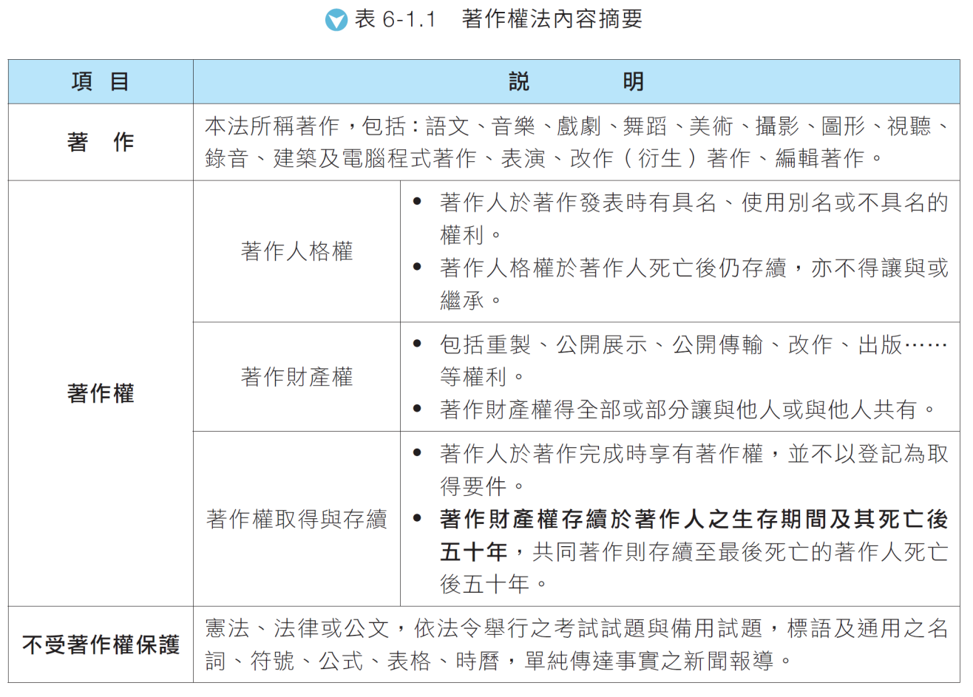
6-1 資訊科技的合理使用原則

Slide 6
6-1 資訊科技的合理使用原則
著作權的合理使用
為鼓勵著作人創作，特立著作權法保障著作人權益，但著作人之創作也是歷經前人著作的洗禮，才能有此成果。如果完全獨占，對於社會公眾利益略顯不公平。為了能顧及著作人的權益，也能兼顧社會公共利益與國家文化發展，著作權法在特定的情形下，允許一般人在合理範圍內使用著作，也就是所謂的「合理使用」。

Slide 7
6-1 資訊科技的合理使用原則
著作合理使用的原則，應審視一切情況，尤以下列事項為判斷之基準：
1. 利用之目的及性質，包括係為商業目的或非營利教育目的
如果是以商業營利為目的者，則合理使用的空間較小；而非營利教育目的者，合理使用的空間較大。
2. 著作之性質
當被利用的著作原創性越高時，則合理使用的空間也較小。
3. 所利用之質量及其在整個著作所占之比例
應從「質」與「量」綜合考量，雖然使用的範圍很小，但如果使用的是著作的精華，也可能是不合理的使用。

Slide 8
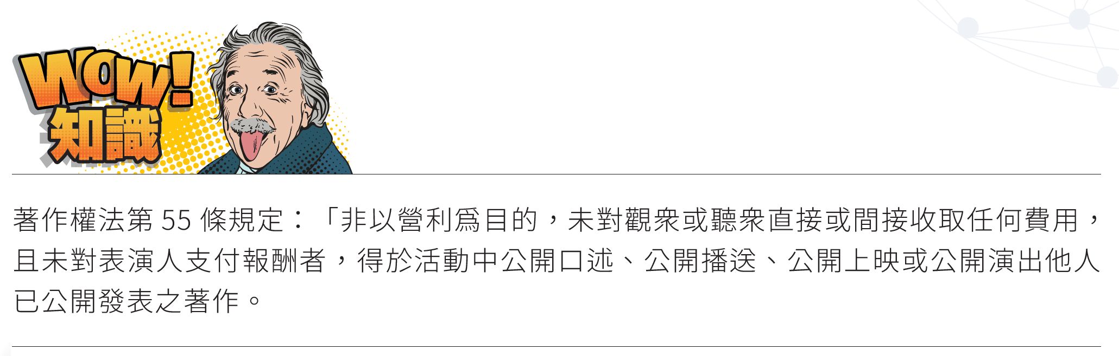
6-1 資訊科技的合理使用原則
4 利用結果對著作潛在市場與現在價值之影響
如果被利用的著作，對現有市場或潛在市場利益影響不大，則合理使用的空間就較大。

Slide 9

6-1 資訊科技的合理使用原則
引用他人著作內容
李教授為了授課便利，自行編寫一本120 頁的講義，該講義有引用一本書中的範例做為說明，範例只有一頁，引用內容佔整本書的篇幅甚小，那李教授所使用的範例是否屬於合理範圍呢？
說明
• 李教授主要是為了教學之用，符合「非營利教育目的」。
• 李教授自行編寫的講義有120 頁，只引用該書其中1頁內容，在該著作所占之比例很小。
• 講義只引用很小的範圍，不會減低購買此書的意願，因此不會影響該著作的潛在市場與價值。

Slide 10

6-1 資訊科技的合理使用原則
公開播放音樂
為了給同學一個良好的用餐環境，老師特別利用擴音器，在每天的午餐時間播放流行歌曲，讓每個同學都能輕鬆的用餐，請問該行為是否屬於合理的使用範圍？
說明
• 沒有對聽音樂的老師或學生收費，符合「非營利為目的」。
• 播放的音樂是目前流行的歌曲，符合「已公開發表之著作」。
• 沒有支付津貼給歌手，符合「未對表演人支付報酬」。
• 雖然上述之條件符合合理使用，但每天固定時間播放歌曲，不符合「個別特定」的活動，因此不具備公開播放權利。
• 如果仍需要進行該活動，需向著作權仲介團體取得播放歌曲的合法授權。

Slide 11
6-1 資訊科技的合理使用原則
6-1-2 創用 CC
依現行《著作權法》，著作的使用權利保留於著作權人手中，即「所有權利保留」；而公共領域（Public Domain）則是「不保留任何權利」。在這二個極端之間，創用CC（Creative Commons，CC）組織則試圖在兩者間保有彈性，使得創作者可以「保留部分權利」。透過創用CC 提供的多種授權形式及條款組合，創作者可以分享其創作，並授予其他人在一定條件下再散布的權利，如此也使著作物能更廣為流通與改作。

Slide 12
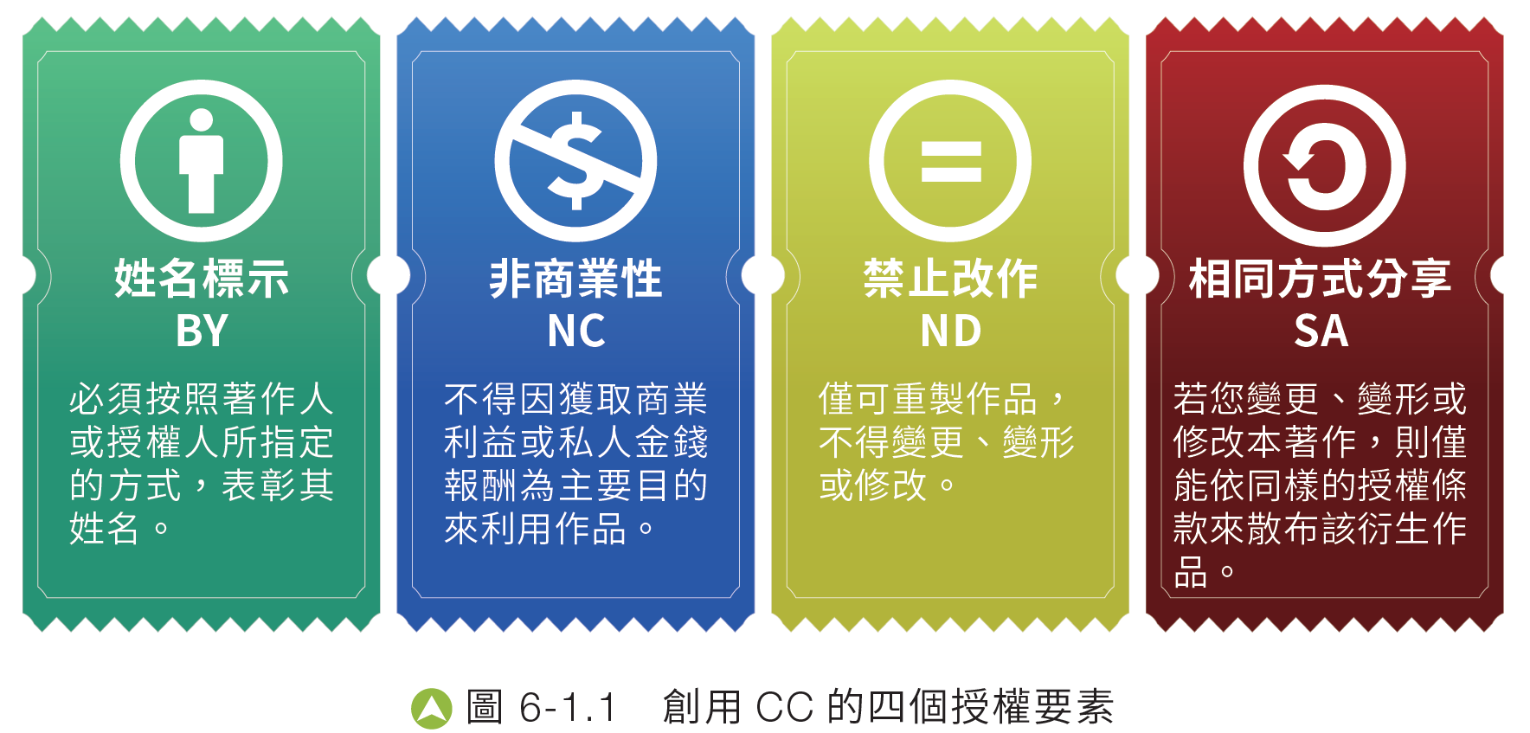
6-1 資訊科技的合理使用原則
四個授權要素
創用CC 授權條款包括「姓名標示」、「非商業性」、「禁止改作」以及「相同方式分享」四個授權要素，其意思分別為：

Slide 13
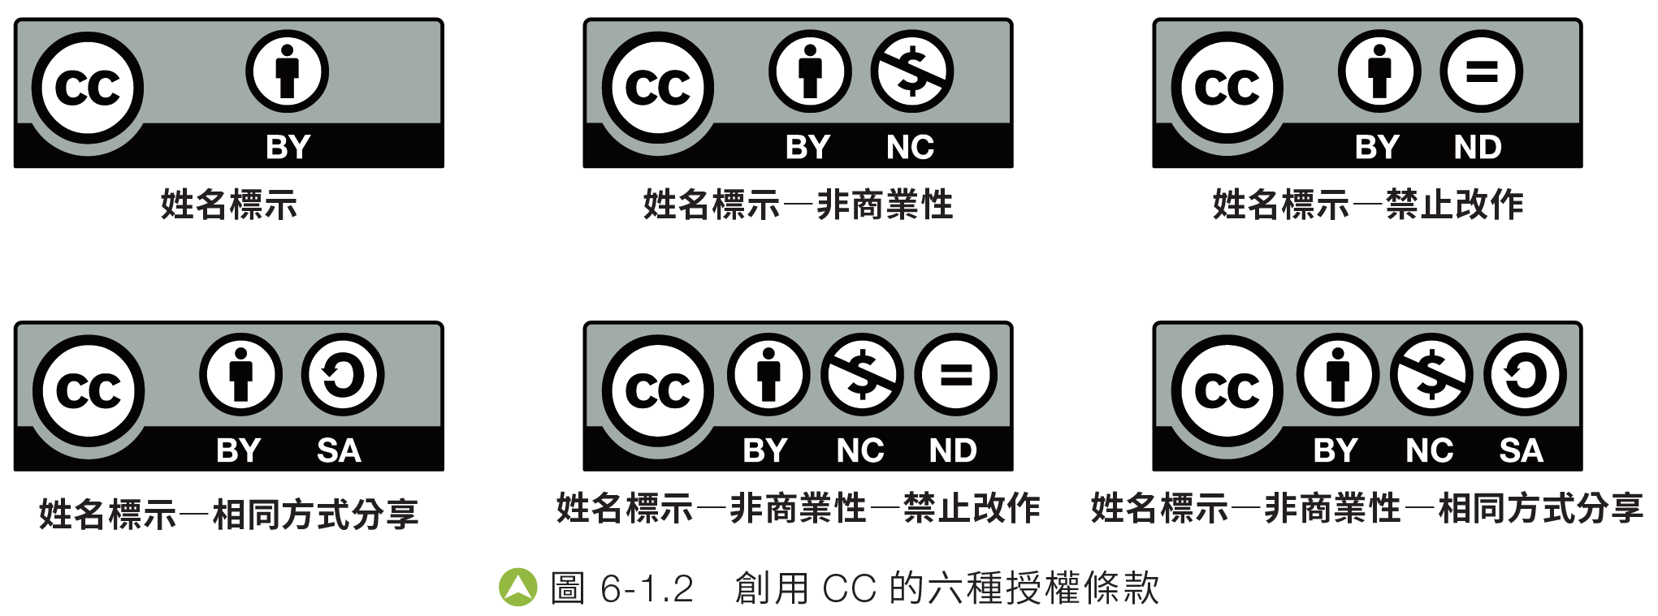
6-1 資訊科技的合理使用原則
四個授權要素，共組成六種授權條款，各條款之使用條件簡述為：

Slide 14
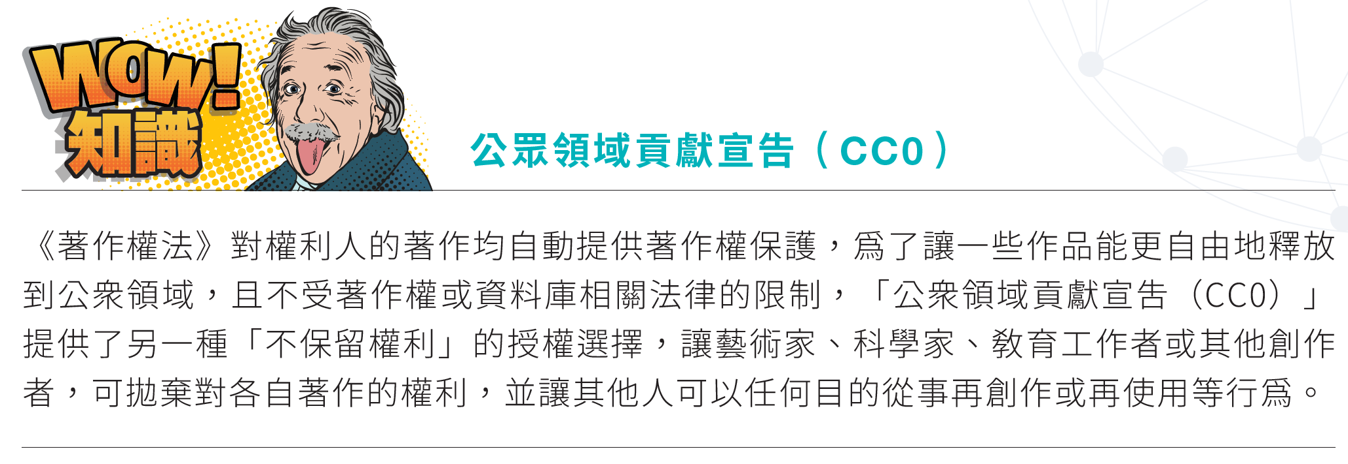
6-1 資訊科技的合理使用原則

Slide 15
6-1 資訊科技的合理使用原則
6-1-3 軟體授權的特殊型態
電腦軟體也屬於著作權法保障的範圍，基於特殊理由是可以在有限度的情形下散布與利用，例如：免費軟體、廣告軟體、共享軟體、自由軟體、公用軟體……等，其授權型態與使用限制比較，如表6-1.2、6-1.3。

Slide 16
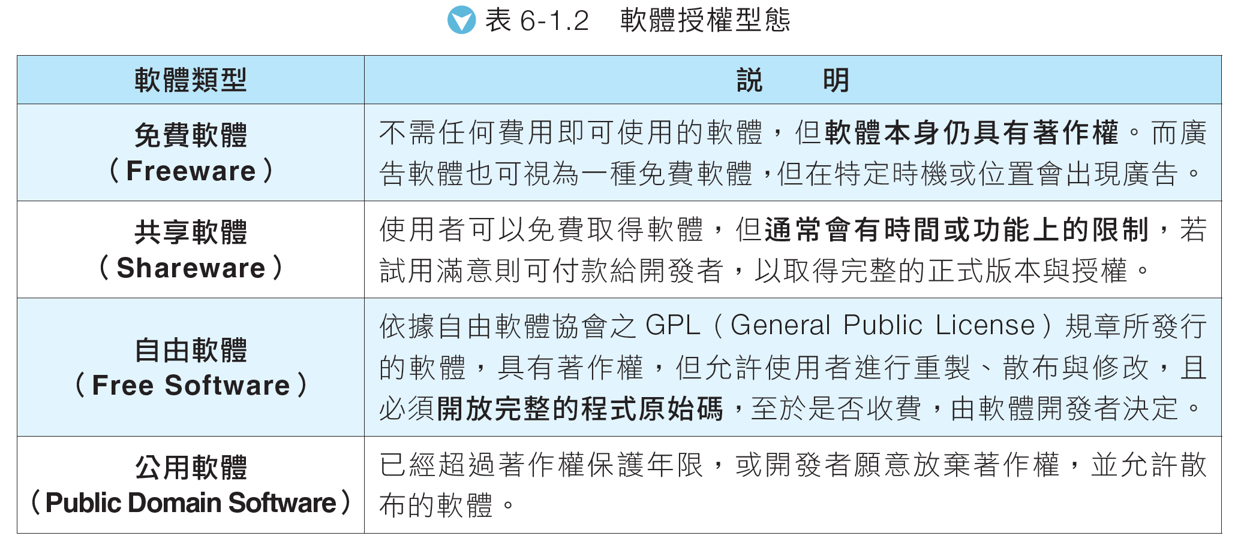
6-1 資訊科技的合理使用原則

Slide 17
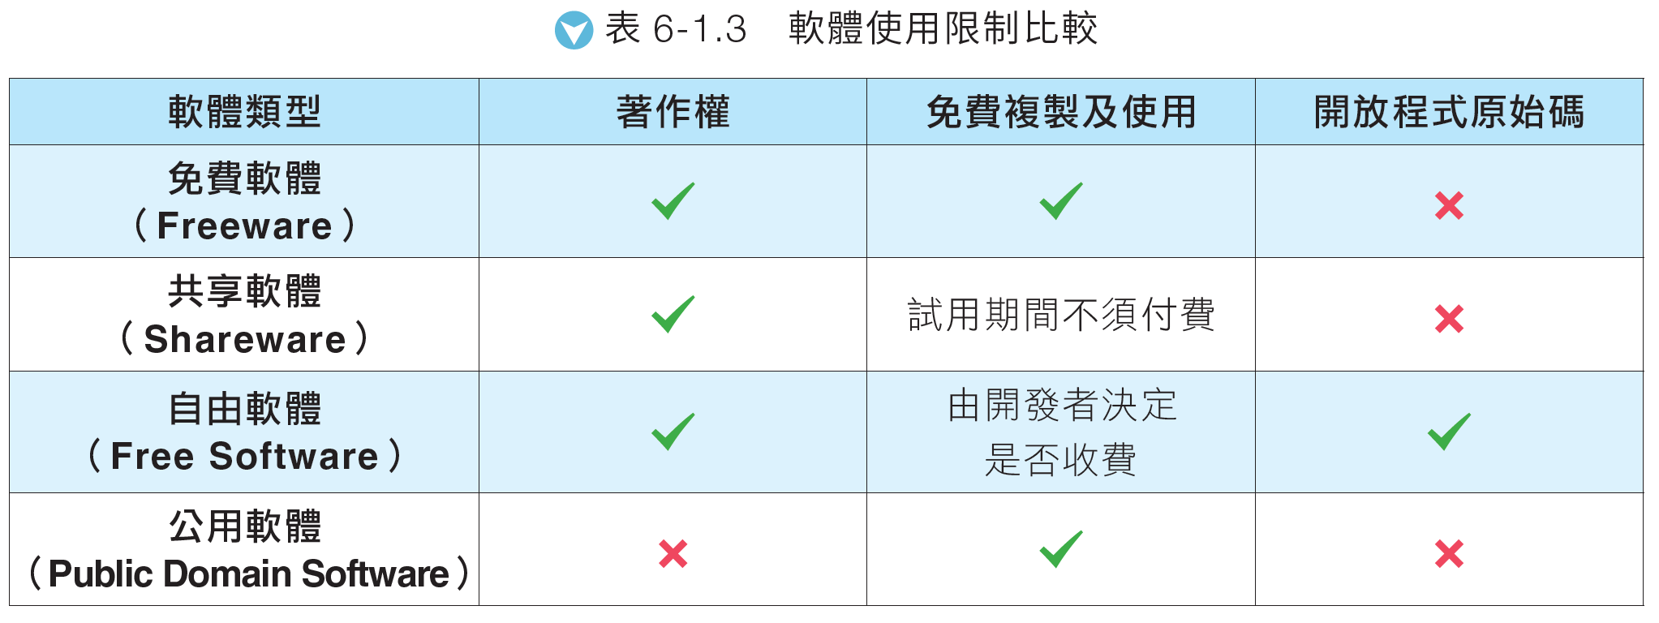
6-1 資訊科技的合理使用原則

Slide 18
6-2 個人資料的保護
許多人會使用Facebook 授權一些小遊戲或心理測驗，但你知道有可能個人資料已經外洩或被違法轉賣了嗎？本節將針對個人資料保護，進行簡單的討論。
6-2-1 隱私權
隱私權（Privacy）是指我們有權利決定自己的資料（如姓名、身分證字號、聯絡方式等）是否提供他人使用；例如：在銀行開戶時，會被要求填寫一張「個人資料運用告知聲明」，上面會明確告知蒐集的資料與目的，若未取得當事人的同意而使用，那就是侵犯了隱私權！

Slide 19
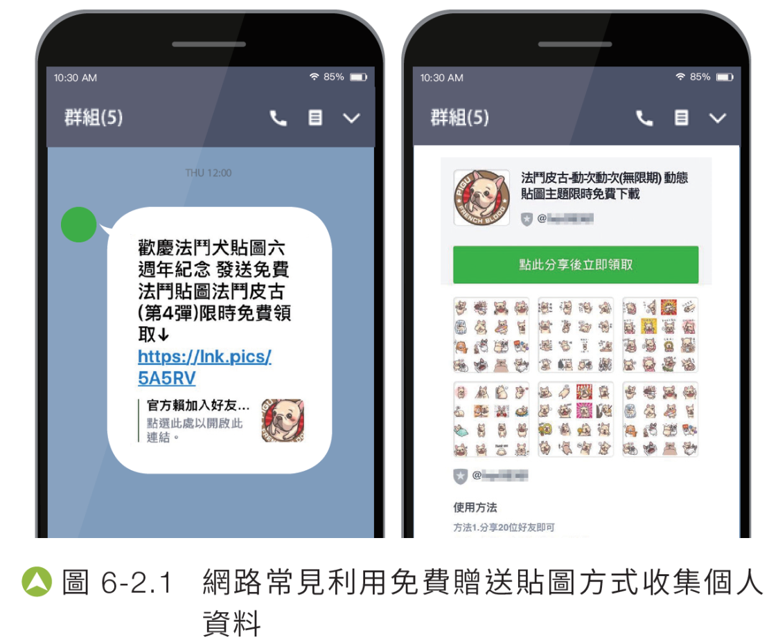
6-2 個人資料的保護
侵犯隱私權行為
以下是網路上常見的隱私權問題：
1. 收集個人資料
有些網站會利用Facebook 遊戲、心理測驗收集用戶資料，或者號稱加入Line 好友就會送貼圖或折價券等，這些都有可能造成個人資料被盜用，如圖6-2.1。

Slide 20
6-2 個人資料的保護
2. 收集他人cookie 資料
藉由在使用者電腦中置入cookie 檔，有心人便可得知使用者過去的操作動作（例如：瀏覽哪些網頁、輸入的個人資料等）。當然，這些cookie 可能只是單純作為推播網站廣告或服務的一種小技巧，但也可能成為駭客攻擊的跳板。
3. 維修手機或電腦
送修手機或電腦時，建議先自行備份，並將裝置重設後再送修，避免個人照片或相關資訊被有心者非法留存。
4. 竊取個人電子郵件或帳密
不法之徒透過網站漏洞竊取個人帳號密碼，或是透過非法管道取得個人帳號資料，並利用這些資料進行寄發廣告或申請其它服務等。

Slide 21
6-2 個人資料的保護
保護隱私權的作法
1. 網路註冊要注意
網路註冊資料時，先分辨資料填寫的必要性，避免留下太多不必要的個人資訊。
2. 檢視社群分享範圍
針對網路社團或通訊群組，可設定開放資料檢視範圍，若非必要，盡可能不要透露個人相關資訊。

Slide 22
6-2 個人資料的保護
3. 勿輕易填寫個人帳密與聯絡資料
許多網站會出現類似「恭喜您中獎了」等提示資訊，誘導使用者以為中獎，並提示填寫個人資訊即可領取獎項，類似的網站都只是為了騙取個人資料，如未參與活動，請不要留下任何相關資訊。
4. 詳閱網站隱私權原則
目前許多網站都會宣告個人資訊隱私權的使用原則、保護政策，在使用該網站服務前，都應該詳閱，了解自身的權益。

Slide 23
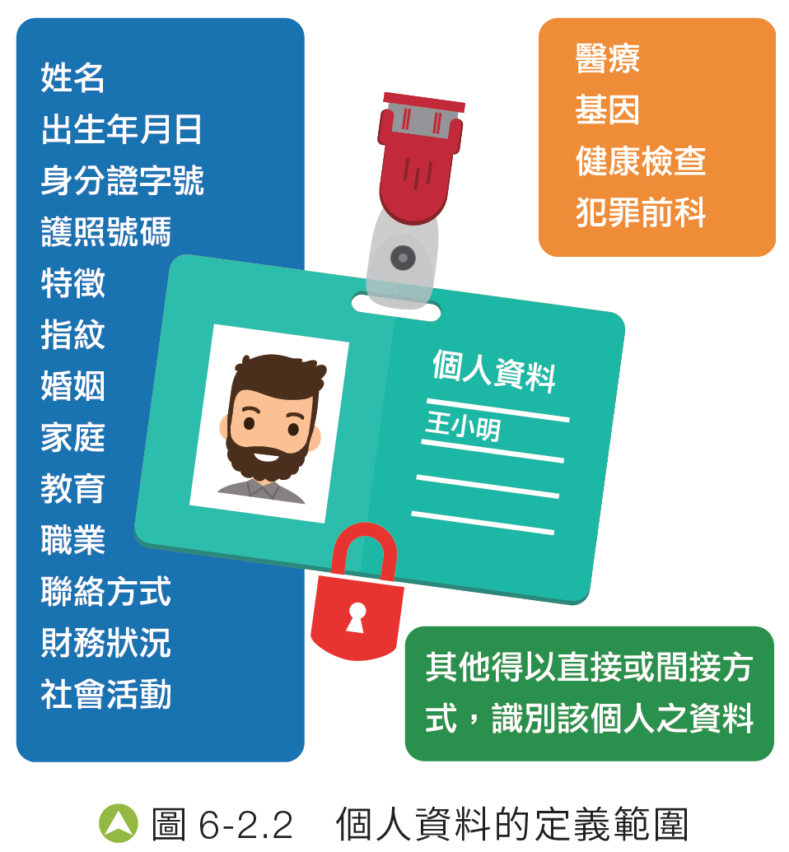
6-2 個人資料的保護
6-2-2 個人資料保護法
為促進個人資料之合理使用，在蒐集、處理與利用個人資料時，都需要避免個人權利受到侵害，故特立法制定「個人資料保護法」。當有人向您蒐集個人資料時，依據個資法規定，必須善盡告知義務，包括蒐集目的、資料處理、利用方式與利用期間，都必須在已告知的範圍內使用，不得挪做其他用途。而個人對於所提供之個資，也可以要求停止蒐集、處理、利用，或者要求刪除個資。

Slide 24

6-2 個人資料的保護
網路人肉搜索
近年來社會上常發生一些如惡意阻擋救護車、虐待小動物，並將成果貼至網路論壇等惡劣行徑，這些行為都因為被公開至網路上，因而引發社會大眾公憤，於是發動網路人肉搜索，要找出當事人。這樣的行為，是否構成違背個人資料保護法呢？
說明
• 「人肉搜索」並非基於單純個人社交活動之目的，仍適用個人資料保護法。
• 廣大的網友透過網路線索，找出虐待小動物或施暴者，符合公益目的或其他特定目的。
• 因當事者已有合法公開之個人Facebook，網友搜集個資的方式亦取自於一般可得或其他已合法公開之來源。

Slide 25
6-2 個人資料的保護
銀行電話行銷
某銀行員透過內部客戶資料，打電話向賴小姐詢問並推銷貸款業務，倘若賴小姐表示拒絕後，並提出銀行禁止再利用個人資料進行銷售業務，則該銀行就必須停止利用賴小姐的個人資料行銷，否則就會被罰款。以上案例有哪些事情值得我們注意的呢？
說明
• 該銀行是否有取得當事人書面同意可蒐集或處理個人資料。
• 當賴小姐表態拒絕再接到行銷電話，銀行就不能繼續撥打，否則將被處以罰鍰。
• 賴小姐如果繼續接到該銀行打來的行銷電話，則必須記下銀行名稱、電話、人員編號與銷售商品等資料，才能進行檢舉。

Slide 26
6-3 資訊安全與防護
科技的進步，食衣住行育樂都能透過網路查詢或訂購，數位化的時代為許多人帶來便利與商機，但同樣也會產生許多新的資訊安全問題。一般當我們談到資訊安全時，第一個想到的通常是電腦中毒或駭客入侵。事實上，資訊安全包括的層面很廣，本節將針對資訊安全的威脅因素與應對策略，進行簡單的討論。

Slide 27
6-3 資訊安全與防護
6-3-1 資訊安全常見的威脅因素
人為過失
程式設計、操作不當或未妥善設定與管理密碼等，都可能造成資訊安全的威脅，例如：程式本身存在的安全漏洞，或是程式設計師為了測試方便而留下的程式後門（Backdoor）等。此外，企業員工的操守也是影響資訊安全的重要因素，一個有機會接觸機密資訊的員工，若將資訊洩漏出去，造成的損害絕不小於外部破壞。

Slide 28
6-3 資訊安全與防護
機件故障
造成機件故障的原因主要來自外來因素與機件本身的使用壽命，外來因素如火災、地震、淹水等天災，或是像潮濕發霉、高溫曝曬、灰塵等環境因素而造成的設備損壞，這些都有可能使電腦設備中的重要資料遺失。即使環境良好，機件本身與用來儲存資料的各種媒體（如光碟）也都有一定的使用壽命與保存年限。
惡意程式
早期的惡意程式以電腦病毒為主，當使用者不小心執行已受病毒感染的檔案，病毒便可藉此繼續散播出去，並於特定時間或條件成立時破壞電腦資料。隨著網路發達，惡意程式演變出更多元的散播型態，如表6-3.1。

Slide 29
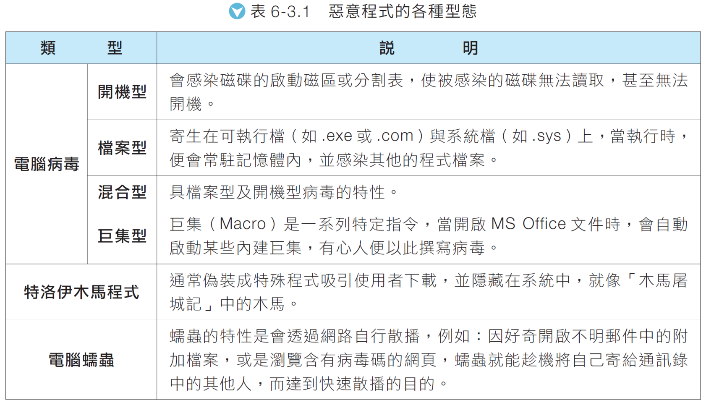
6-3 資訊安全與防護

Slide 30
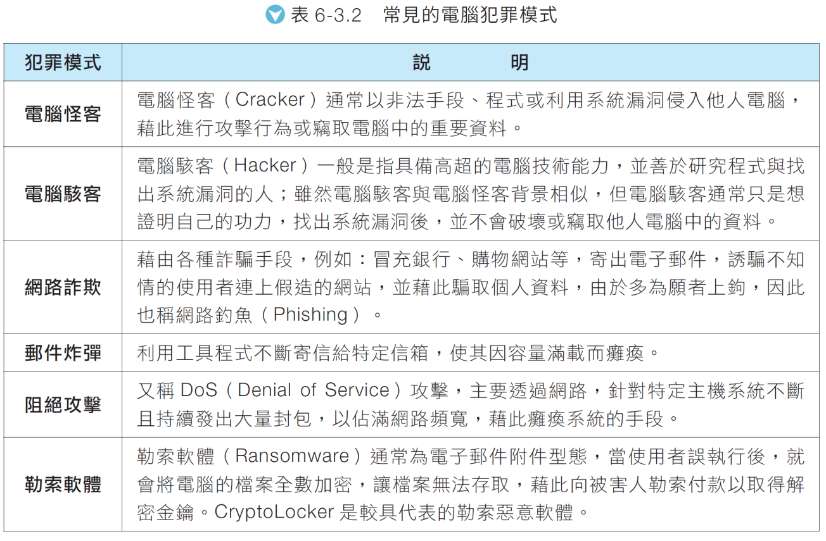
6-3 資訊安全與防護
電腦犯罪
電腦科技與網路發達，使得犯罪型態產生不同以往的模式，在網路上從事購物、註冊、瀏覽等行為時，就有可能將個人隱私資料外洩，或者被安裝惡意程式，常見的電腦犯罪如表6-3.2。

Slide 31
6-3 資訊安全與防護
6-3-2 資訊安全的應對策略
加強人員訓練與資料備份
安排電腦操作人員的教育訓練課程，減少因不熟悉而產生的操作錯誤。管理人員的密碼也應小心設定與保管，並需不定期更換。但為了防範不可預期的意外，最重要的還是必須定期備份資料，並存放在不同的地方（異地備援），如此災害發生時才不會同時損毀，也可以利用備份檔案迅速復原。

Slide 32
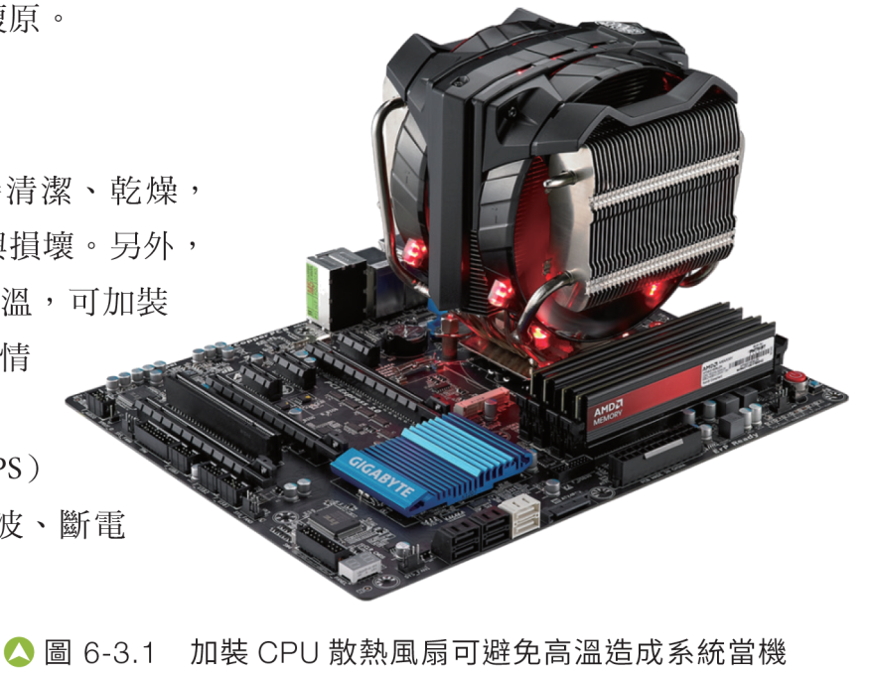
6-3 資訊安全與防護
改善環境與設備
電腦設備的放置環境應保持清潔、乾燥，避免因灰塵或濕氣造成設備短路與損壞。另外，因顯示卡或CPU 高效能產生的高溫，可加裝風扇或散熱片，防止過熱當機的情形發生，如圖6-3.1；不斷電系統（Uninterruptible Power Supply，UPS）與穩壓裝置則可避免因雷擊、突波、斷電造成的設備損壞或資料遺失。

Slide 33
6-3 資訊安全與防護
安裝防毒軟體
安裝防毒軟體可以減少惡意程式感染與破壞資料的機率，像是賽門鐵克Norton AntiVirus、卡巴斯基（Kaspersky）、趨勢科技PC-cillin 等都是知名的防毒軟體，對一般使用者來說，許多免費的防毒、掃木馬軟體也都是很好的選擇，例如：avast! antivirus、Avira AntiVir（小紅傘）、a-squared。

Slide 34
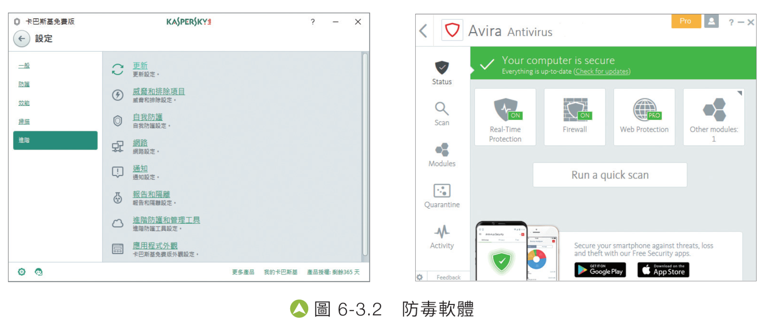
6-3 資訊安全與防護

Slide 35
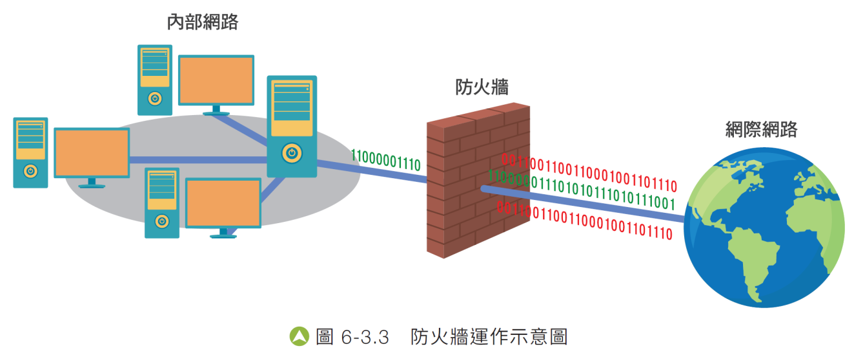
6-3 資訊安全與防護
設定防火牆
為了防範駭客入侵或網路上的隨機攻擊行為，通常會在內部電腦與網際網路間的唯一通道架設防火牆（Firewall）系統，藉此過濾並攔阻可疑的資料封包，管制封包流向，並限制外界可存取的主機與服務，達到保護內部系統的目的，如圖6-3.3。

Slide 36
6-3 資訊安全與防護
保障個人隱私
有些網站在使用者登入後，會將帳號密碼寫入cookie 檔中，以方便使用者不用再次登入，如果在公眾電腦，這些cookie 檔的資料很可能被有心人利用。因此，要記得「登出」網站以清除cookie 檔，或是直接在瀏覽器中進行刪除。

Slide 37
6-3 資訊安全與防護
加強安全密碼的設定原則
銀行帳號或是網站的帳號通常都有一定規則可循，因此，如何選擇不易被猜中的密碼便很重要。一般而言，密碼長度愈長（最好在8 個字元以上）、使用不規則英文數字、大小寫英文字母、符號等的組合是比較安全的選擇，例如：「xetfBAgqh!#%」。盡量避免使用容易猜到的懶人密碼，例如：
1. 個人資訊，如：身分證號碼、生日、電話等。
2. 英文單字，如：password 等。
3. 鍵盤順序，如：123456、asdfzxcv 等。

Slide 38
6-4 資訊科技對人與社會的影響與衝擊
資訊科技的普及運用，已大幅改變人類的食、衣、住、行、育、樂等方面生活型態，對於各產業也帶來許多重大改變。但資訊科技改變的力量猶如雙面刃，運用的適當將為人類社會帶來不少助力，但若運用不當或無法善用，將成為個人、企業、甚至國家發展的阻力。本節將探討資訊科技對人與社會帶來的影響與衝擊。

Slide 39
6-4 資訊科技對人與社會的影響與衝擊
6-4-1 資訊科技帶來之影響
資訊傳遞迅速與大量累積
仰賴於科技的進步與網路的便利，資料的取得成本大幅下降，藉由數位化可以更便利資訊之累積、分析應用，也因為掌握更多更精確的資訊，足以預測未來增益人類的生活；而透過各式各樣的通訊軟體、網路社群，人與人之間的溝通聯繫也變得更方便。
但資訊量的迅速發展，也導致許多人在工作或生活上出現問題，例如：個人隱私被公開或侵害、資訊誤導或假新聞假流言造成恐慌、網路詐騙等。

Slide 40
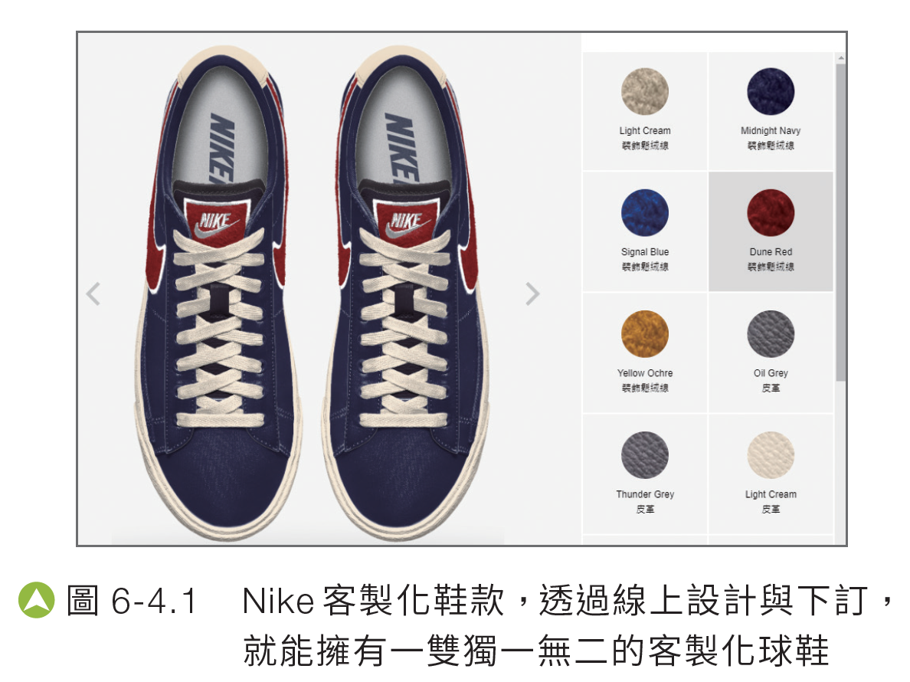
6-4 資訊科技對人與社會的影響與衝擊
生產創新與智慧化
未來產業已經由量化生產進化至多元客製化的量產服務模式，少量、多樣化的生產，快速反應顧客需求。透過物聯網、人工智慧以及大數據庫，將實體機械與客戶連結為一體，即時分析與迅速做出反應，藉此推動智慧化生產製造，以改善大眾生活，提高企業競爭力，如圖6-4.1。

Slide 41
6-4 資訊科技對人與社會的影響與衝擊
智慧教育縮短學習差距
智慧教育是資訊科技推動重要的環節，包括軟體與硬體的導入。軟體如線上教學平台、線上教材、教師翻轉教學等；而硬體則為電子白板、即時反饋系統、未來教室、寬頻網路、平板或行動載具等。
透過數位科技平台，實現學生為主體的智慧教學，教師只要關注每個孩子的差異性，並提供適當的輔助，就能成就每一個孩子的獨特天賦。傳統的課堂教學，已經無法符合數位時代學生的學習特質，將科技融入教育，不僅能提供即時與多元的互動內容，更有助於提高學生的學習成效，讓學生學得更多、更廣、更快，如圖6-4.2。

Slide 42
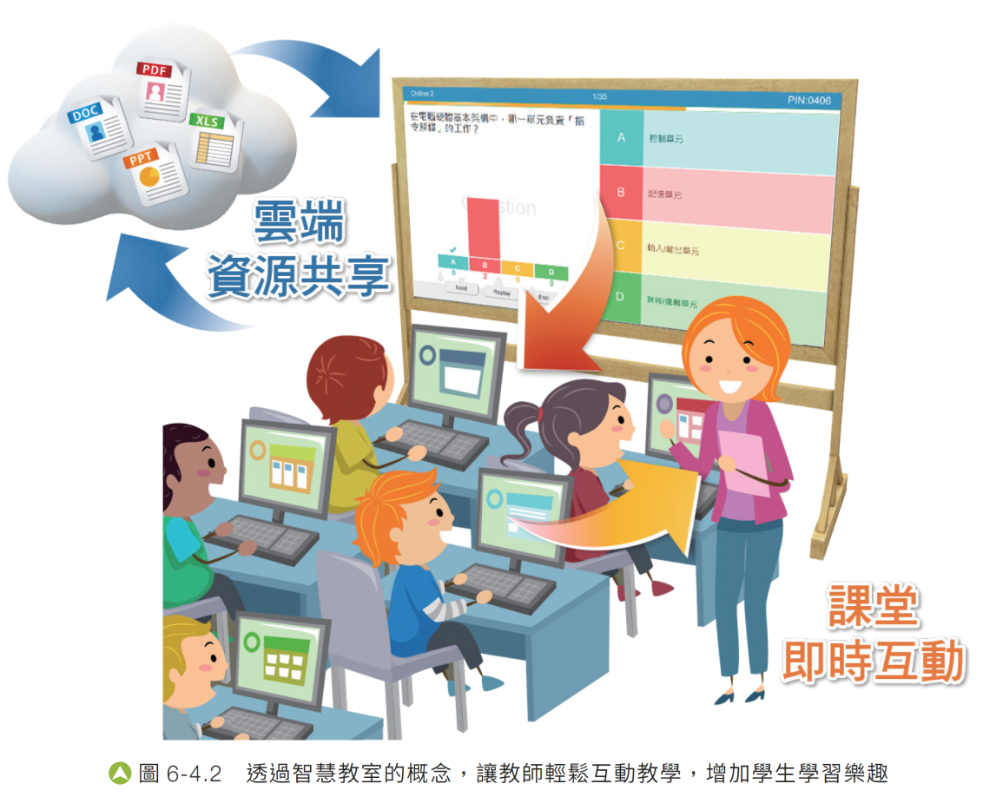
6-4 資訊科技對人與社會的影響與衝擊

Slide 43
6-4 資訊科技對人與社會的影響與衝擊
醫療科技保健與生命的延長
未來醫療科技將利用臨床大數據、人工智慧及科技醫療器材達到「效率醫療」，還能結合行動裝置與物聯網科技，推出具備個人健康管理資訊的「智慧照護」。並利用資訊科技提供線上醫療與保健的相關建議，給予病患更佳的醫療照護，如圖6-4.3。
未來醫療科技將結合大數據與雲端服務，透過人工智慧先進的演算法分析，更可以預測身體可能的突發狀況。若能整合並落實在醫療體系，將能延長人類生命，並改善生活品質。

Slide 44
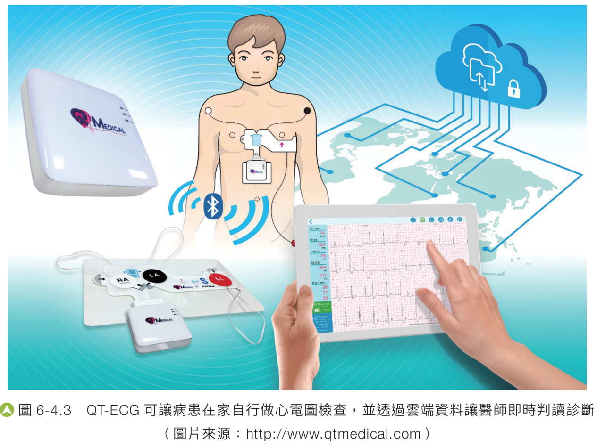
6-4 資訊科技對人與社會的影響與衝擊

Slide 45
6-4 資訊科技對人與社會的影響與衝擊
6-4-2 資訊科技的衝擊與隱憂
資訊科技為人類帶來了許多便利，我們可以透過網路瀏覽各種資訊、結交朋友與其交流分享、進行購物、看影片、聽音樂等等。而長時間使用網路與科技產品的結果，也可能造成自己身心傷害或沉迷，因而衍生出許多的風險與犯罪問題，以下將針對資訊科技可能帶來的衝擊進行探討。

Slide 46
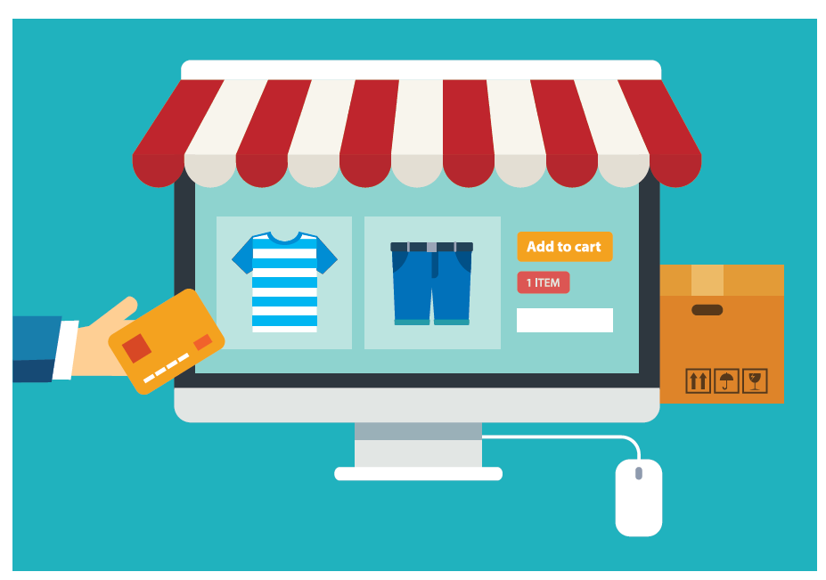
6-4 資訊科技對人與社會的影響與衝擊
網路交易
網路交易蓬勃發展，幾乎人人都有網購的經驗，因為網路上擁有多樣化的產品，而且消費者可以隨時隨地進行購物。雖然非常便利，但也衍生出許多相關的犯罪問題，例如：販賣盜版品或違禁品、網路詐欺等問題。

Slide 47
6-4 資訊科技對人與社會的影響與衝擊
網路交易詐欺
小花非常喜歡某精品的包，某日在網路拍賣上看到比市價低的優惠價，於是心動不如馬上行動的付了款，小花滿心期待，但賣家卻總以缺貨為由而遲遲不出貨，最後甚至聯絡不上賣家。
注意事項
• 查證賣家身分，確認是否為合法的業者。
• 參考「交易評價」，並多加詢問與辨認評價記錄，避免只是人頭帳戶的假資訊。
• 充分瞭解商品規格等資訊，以確定產品符合需求。

Slide 48
6-4 資訊科技對人與社會的影響與衝擊
• 詳閱交易條款與費用，例如：運費、遞送時間、付款方式、退貨方式等。
• 確認業者會蒐集哪些個人資料及如何運用，避免個人資料遭到有心人士竊取。
• 保存交易資料，若往後發生爭議時，可做為憑證。
• 切勿貪小便宜，高報酬、交易條件太好、誇大誘人的敘述，詐騙風險極高。
• 若不慎遇上詐騙，請撥打「165 反詐騙專線」進行報案。

Slide 49
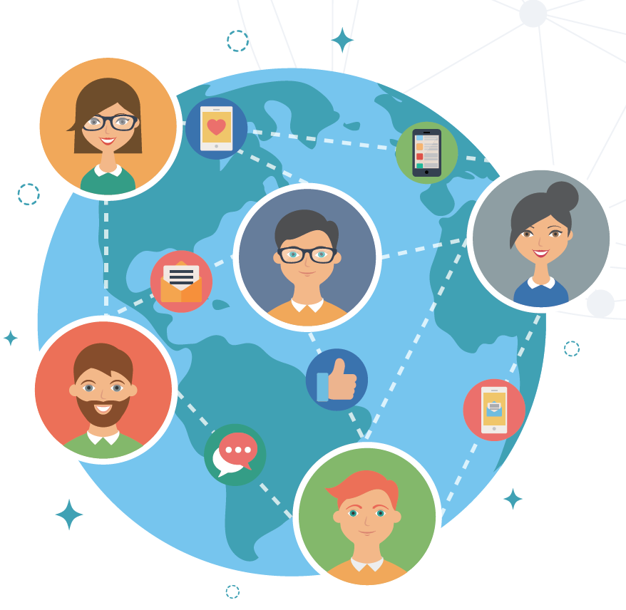
6-4 資訊科技對人與社會的影響與衝擊
網路交友
除了在現實生活中與人相處外，我們也可以透過網路建立人際關係，與人互動，包含：email、網誌、社群網站（Facebook、Twitter、Instagram……）、即時通訊軟體（如：LINE、Skype、WeChat……）等。網際網路的「匿名」特性，讓人們不必擔心身分曝光，可以盡情展現自我，但也因此產生許多相關的問題。

Slide 50
6-4 資訊科技對人與社會的影響與衝擊
網路交友
小花在某交友App 上認識一位傳說中的「天菜帥哥」，兩人在聊天軟體上相談甚歡，覺得彼此興趣相投，於是相約見面，但小花發覺現實中的他與網路上的他，無論是長相或個性都落差極大，於是便拒絕對方的再次邀約，沒想到對方卻不斷騷擾，並口出惡言，恐嚇要對她不利。

Slide 51
6-4 資訊科技對人與社會的影響與衝擊
注意事項
• 慎選交友網站，登入的帳號密碼設立嚴謹並定期更新。
• 避免洩漏個人隱私資料，也盡量避免留下真實聯絡資訊，如：電話、地址、信用卡帳號等。
• 避免單獨的邀約，如需見面，應該與父母或師長討論，不要輕易獨自赴約。
• 若網友傳送令人不舒服的訊息，應立即告知父母或師長，不要隨意回應。
• 盡可能不開放手機定位功能，避免洩漏個人行蹤。

Slide 52
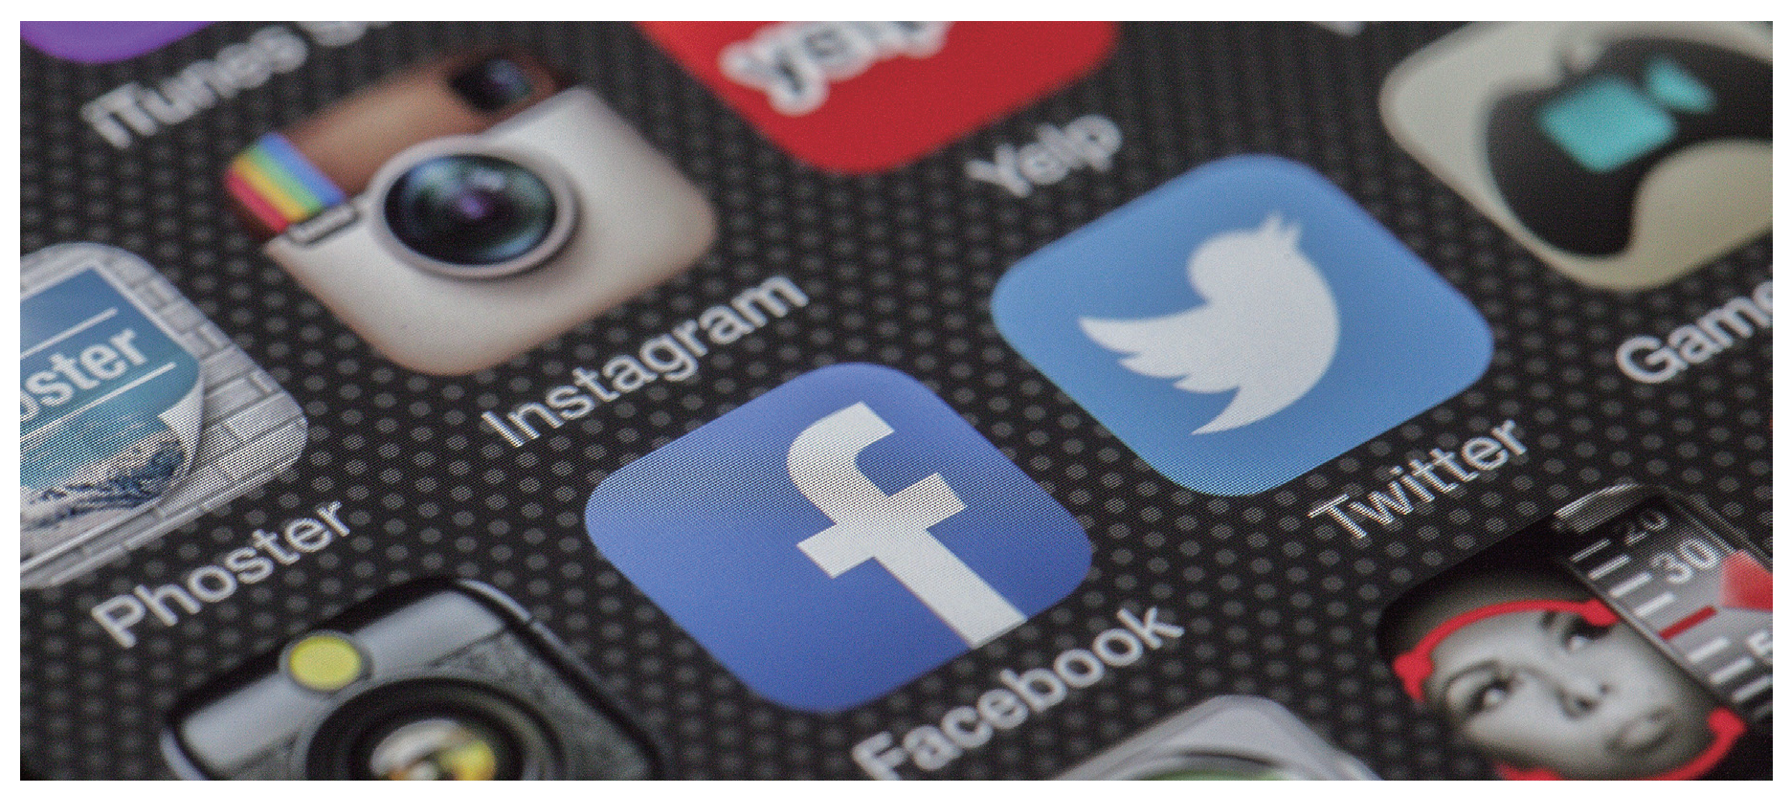
6-4 資訊科技對人與社會的影響與衝擊

Slide 53

6-4 資訊科技對人與社會的影響與衝擊
網路霸凌
網路霸凌通常是透過公開的社群網站、部落格、討論區、聊天室、通訊軟體等平台，以文字訊息、不雅圖片或影片騷擾與辱罵受害者，或是散播不實消息等，這些行為都會造成受害者嚴重的身心傷害。

Slide 54
6-4 資訊科技對人與社會的影響與衝擊
網路霸凌
小某在學校與小花吵架，於是小某號召其他好朋友一起至小花的FB 留言，不但留了許多辱罵與恐嚇字眼，甚至散布了許多不實消息，導致小花身心受創、情緒不穩。
注意事項
• 不任意散布可能傷害他人的訊息，應拒絕成為霸凌者的幫兇。

Slide 55
6-4 資訊科技對人與社會的影響與衝擊
朋友遭受網路霸凌
• 協助受害者表達遭受霸凌，並通知家長與校方，也可尋求防護機構協助。
• 留意受害者身心狀況，陪伴走出陰霾。
自己遭受網路霸凌
• 切勿回應網路霸凌的相關訊息，避免產生互相霸凌的循環。
• 保留相關證據。例如：將霸凌訊息保留存證、留意網路霸凌傳遞的網址。
• 封鎖對方來信或列入黑名單，避免繼續收到霸凌訊息。
• 即時撥打「iWIN 網路內容防護機構申訴專線」，檢舉網路霸凌。

Slide 56
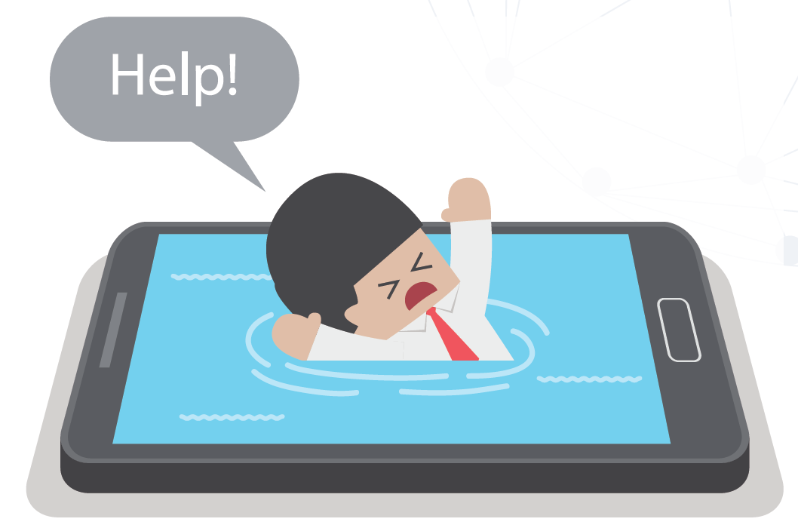
6-4 資訊科技對人與社會的影響與衝擊
網路沉迷
科技進步網路便利，許多人都會隨身攜帶智慧型手機或平板電腦，日常生活已跟網路密不可分。若過度使用網路影響生活作息，一旦離開網路時，就會顯得焦躁不安、易怒、沮喪等，那麼你可能已經出現「網路沉迷或成癮症」了。

Slide 57
6-4 資訊科技對人與社會的影響與衝擊
網路沉迷的原因
• 在網路上可獲得比現實生活中更多的人際關係，例如：很多網友肯定你，幫你按「讚」。
• 可在網路遊戲獲得成就感，例如：練到很高的等級或取得珍貴的寶物。
• 沉迷瀏覽網路資訊，例如：各種新奇文章、搞笑影片或八掛消息。
• 沉溺網路色情內容、影片，時常產生不切實際的幻想。

Slide 58
6-4 資訊科技對人與社會的影響與衝擊
避免與擺脫網路沉迷
• 養成正確的網路使用習慣，每使用30 分鐘應休息5 分鐘，每天不超過2 個小時。
• 可加裝過濾軟體，減少色情、暴力、血腥等不當資訊。
• 盡量參與家庭或團體生活，培養正當的休閒活動。
• 如情形嚴重時，可尋求輔導老師、社工或專業醫師治療。

Slide 59
6-4 資訊科技對人與社會的影響與衝擊
其他網路犯罪
除了上述提及的網路問題與犯罪外，另外侵犯隱私權與著作權、妨害電腦使用也都是常見的資訊科技犯罪行為。現代資訊科技非常方便與快速，但在使用的同時，也應當了解相關的基本常識與規範，避免成為加害者與受害者，做一個守法的好公民。

Slide 60
6-4 資訊科技對人與社會的影響與衝擊
6-4-3 資訊科技的未來發展對人類社會的影響
人工智慧應用普及化
未來人工智慧的運用，將滲透到每一個技術領域，對於可預期、目標清楚定義的領域，在未來都有可能由智能化的機器取代。面對智慧化時代，並非只是用自動化替代人力，最大的困難點在於人才的培養。
目前已有許多工具，可讓原本只會使用體力勞動的員工，不用編碼就能開發應用程式。搭載著高度人工智慧的開發平台，讓人人都能變成善用智慧工具的公民，屆時將開啟一個全新的智慧應用開發時代，如圖64.4。

Slide 61
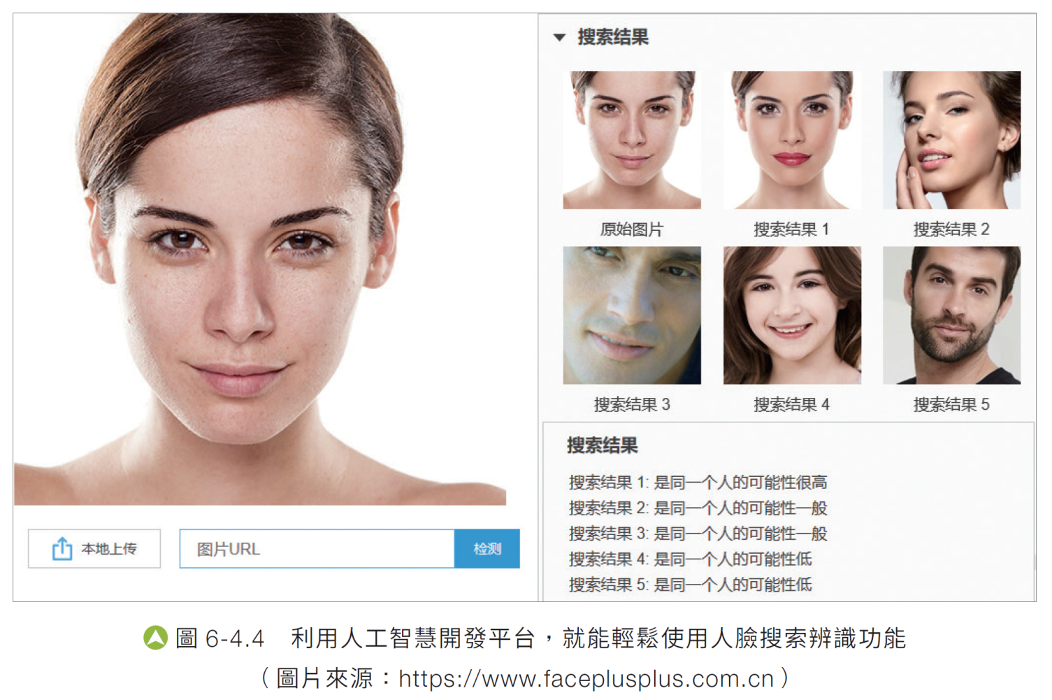
6-4 資訊科技對人與社會的影響與衝擊

Slide 62
6-4 資訊科技對人與社會的影響與衝擊
虛擬實境、多模式體驗
虛擬實境（VR）、擴增實境（AR）與混合實境（MR）技術精進，改變了人類與數位世界的互動模式，且普及速度不斷加快，未來對於科技層面的運用將會有很大的變化。伴隨著硬體設備與5G 網路發展，人們從原先的個別裝置，到了能透過身邊數百種裝置連結數位世界，改變的不僅僅是人類對於數位世界的認知，我們的思維也開始習慣多管道使用裝置與多模式的虛實體驗。

Slide 63
6-4 資訊科技對人與社會的影響與衝擊
例如：某美妝品牌將自家產品與AR 技術結合，使用者不需真正使用產品，就能立即看到上妝後的效果，並結合大數據與產品推播功能，讓使用者直接購買喜歡的產品。或是透過VR 技術，在手術前讓醫師置身在腦部中，對於腦部的解剖構造有更充分的熟悉度，透過這樣的訓練可有效縮短實際手術時間，如圖64.5。

Slide 64
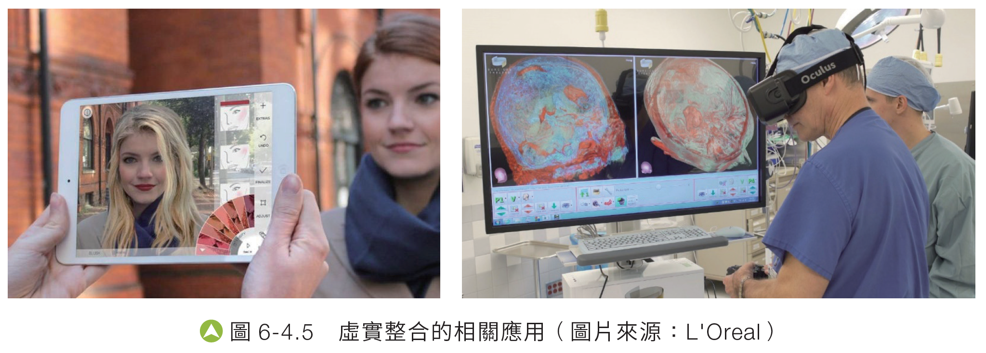
6-4 資訊科技對人與社會的影響與衝擊

Slide 65
6-4 資訊科技對人與社會的影響與衝擊
萬物相連，智慧物件自動化
物聯網會改變所有人的使用模式，將所有產品連上網路後，透過大數據與人工智慧，分析每個人的使用需求與習慣，衍生出的數據將是不可限量的新興經濟。與日常生活最貼近的自動化運用，如：智慧家庭，包含了燈光照明控制、門窗防盜系統、窗簾環境感測、智慧居家設備等，都是智慧物件自動化的新興概念。

Slide 66
6-4 資訊科技對人與社會的影響與衝擊
例如：外出時大門關閉，即可透過環境感測室內沒有人在，就關閉所有電燈與空調設備；要回家時，可透過智慧型手機，事先開啟空調設備，並呼叫掃地機器人將居家環境先打掃一遍。當智慧物件再擴大至產業時，可以透過「無人機」噴灑農藥，當作物成熟時，由「自動收割機器人」進行收割，收割好的作物，由「自動駕駛車」載送至目的地，最後再透過「機器人」將作物進行分類，如圖6-4.6。

Slide 67
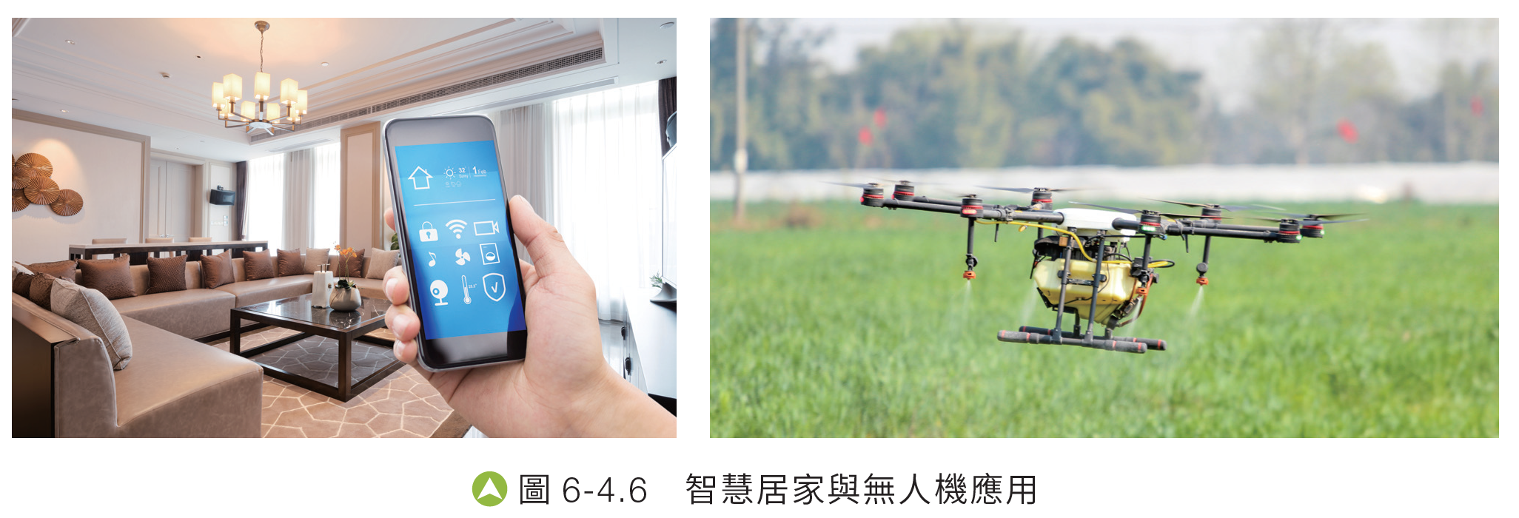
6-4 資訊科技對人與社會的影響與衝擊

Slide 68
6-4 資訊科技對人與社會的影響與衝擊
區塊鏈帶來的應用與影響
區塊鏈（Blockchain）因為具備「去中心化」與「資料不可竄改性」，除了運用在數位金流外，也能利用區塊鏈技術購買虛擬資產，透過區塊鏈建立雙方信任可靠的「智慧合約」或是「數位身分」識別。未來很有可能在金融、投票選舉、商業領域帶來顛覆性的變化，如圖6-4.7。
區塊鏈的去中心化特性，因為不需要透過第三方單位即可完成交易，可減少對外部依賴，提供信任度。而智慧合約可在無人為干涉下，自動決策履行合約內容，減少摩擦與成本；對於虛擬資產或數位貨幣的價值在於不記名與不可變造性，這些都是區塊鏈技術帶來的相關應用。

Slide 69
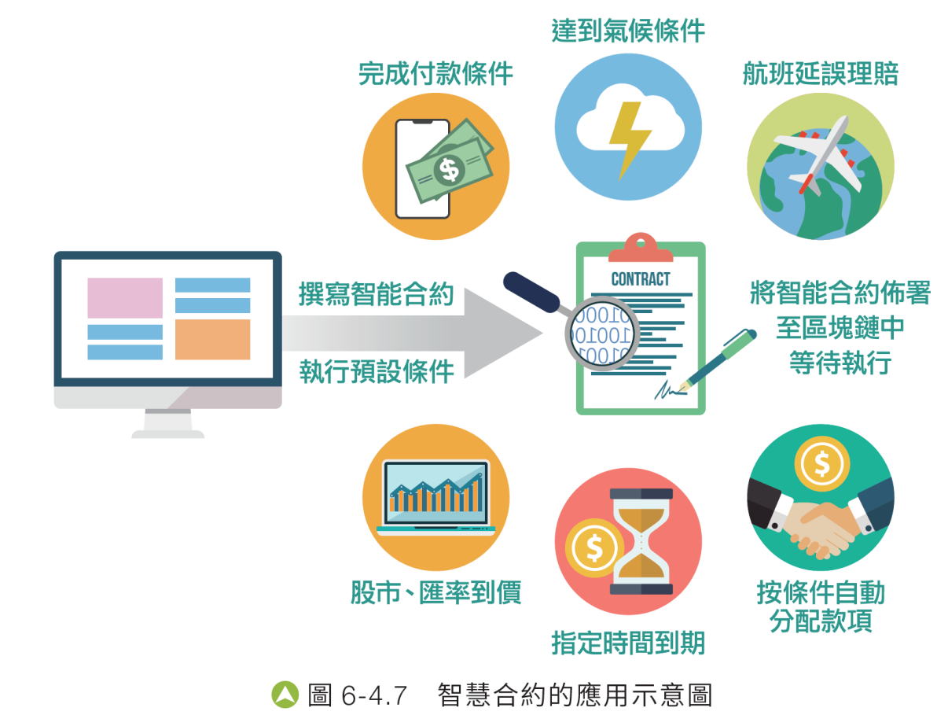
6-4 資訊科技對人與社會的影響與衝擊

Slide 70
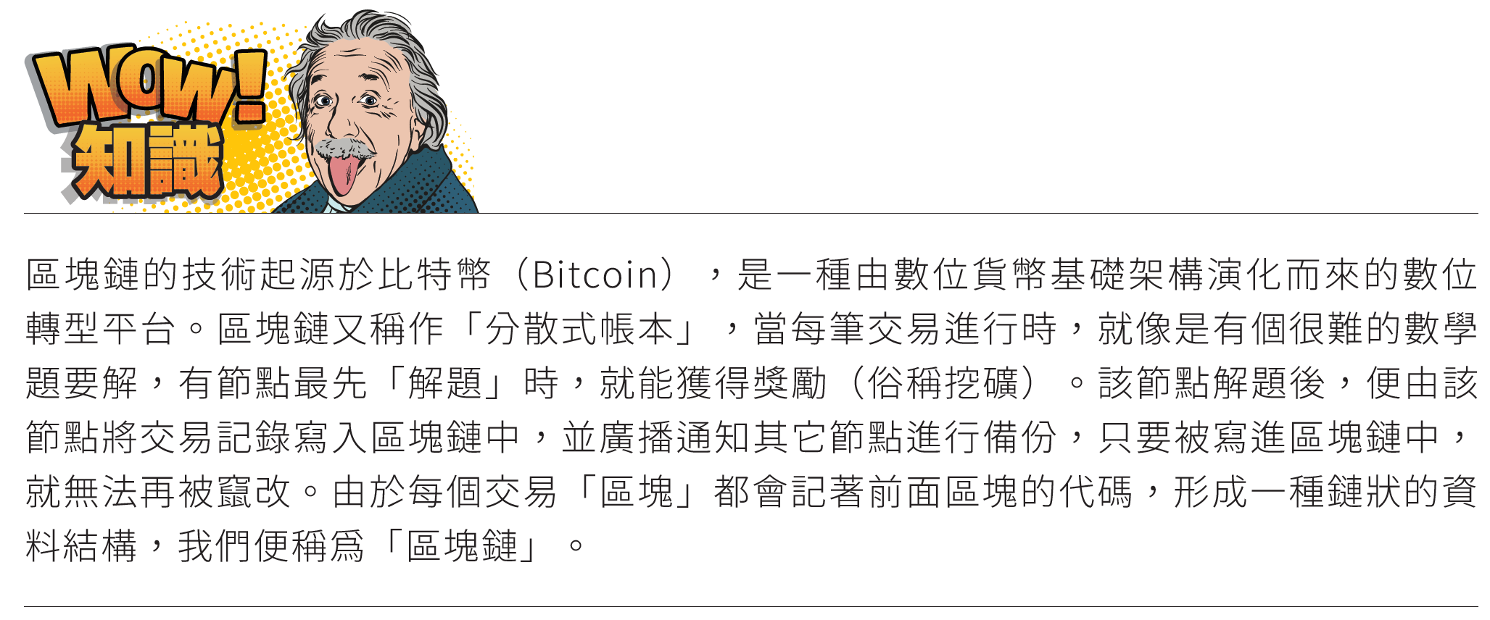
6-4 資訊科技對人與社會的影響與衝擊

Slide 71
6-4 資訊科技對人與社會的影響與衝擊
智慧生活的5G世代
5G 是「第五代行動網路」或「第五代無線系統」，相較於4G 速度會更快、網路容量更大、低功耗，且延遲時間更短。5G 的「高速傳輸」與「低延遲」特性，讓使用者能在高畫質串流影音或高畫質VR 設備上，獲得全新體驗；而自動駕駛車、穿戴裝置與相關的傳感器，將能取得更大量與更具意義的數據。

Slide 72
6-4 資訊科技對人與社會的影響與衝擊
未來我們將建設一個無縫連結的社會環境，各式各樣的物聯網裝置都將新增特製的人工智慧晶片，除了可擁有更強大的運算能力外，結合5G 網路還可讓連接的數量與範圍都更為廣範。當5G 產業全面成熟後，與人工智慧、物聯網、AR / VR、4K / 8K 影音傳輸結合，就能驅動更多特色發展，在無人載具、智慧醫療、智慧工廠、智慧校園、智慧城市等領域發揮極大效益，如圖6-4.8。

Slide 73
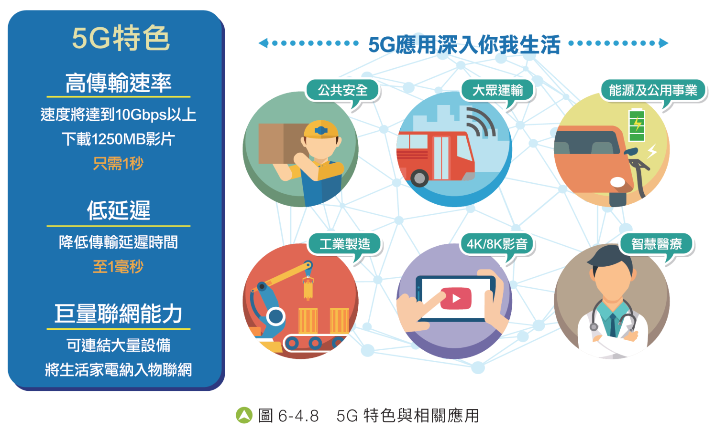
6-4 資訊科技對人與社會的影響與衝擊

